Slide 1

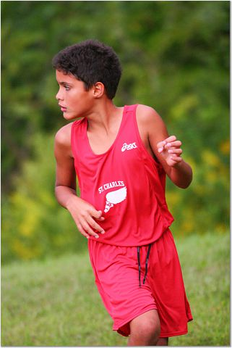
¿Cómo hacer buenas
presentaciones?

Slide 2

¿Qué es una presentación?
Es un conjunto de plantillas y documentos que se presentan a una audiencia, notas para el orador y un esquema que sirve como resumen.
  Puede incluir texto, tablas, gráficos, dibujos e imágenes prediseñadas.
2

Slide 3
¿Qué es una presentación?
El apoyo gráfico o PowerPoint (ppt), NO ES NI, HACE UNA PRESENTACION, sino la PERSONA, el recurso u orador que es a quien la audiencia desea escuchar.
Un PowerPoint sin un buen orador no dice nada, ni tiene sentido, ni gusto.
El orador establece una comunicación persona a persona, texto- lector y no se necesita nada más.
3

Slide 4


Ideas básicas para una presentación efectiva
Debe existir un material convincente
  La presentación es el apoyo a una presentación oral.
Simplifique
  Gráficos fáciles de comprender.
  Que vayan de acuerdo con el contenido.
4

Slide 5

Ideas básicas para una presentación efectiva…
Reduzca al mínimo las plantillas.
    1 ó 2 minutos (aprox.) por cada plantilla.
No lea literalmente toda la presentación.
  Amplié el contenido, no repita.
5

Slide 6

Presentaciones orales
El orador debe ser:
  didáctico
  directo
  efectivo

Slide 7

Presentaciones orales
Para hablar en público es importante tener en cuenta:
  la importancia de la comunicación
  la comunicación verbal o no verbal
  la lengua oral
  las técnicas de comunicación oral
7

Slide 8


Presentaciones orales
Una presentación cuenta con cinco etapas o momentos que cumplen distintas funciones:
  apertura
  orientación
  objetivo
  conclusión
  terminación
8

Slide 9

Presentaciones orales
Existen cuatro puntos importantes en tu presentación:
  identificar tu objetivo
  conocer tu audiencia
  establecer el tema de la presentación
  saber administrar el tiempo asignado
9

Slide 10

Presentaciones orales
Para una buena presentación las ideas deben:
  ser de forma lógica
  saber elegir el vocabulario
  redactar el mensaje correctamente
10

Slide 11

Presentaciones orales
Estos son algunos de los materiales audiovisuales que puedes utilizar en una presentación:
  Una ficha
  Un mapa conceptual
  PowerPoint
11

Slide 12

Presentaciones orales
Los recursos más utilizados en las presentaciones son:
  “PowerPoint”
  transparencias
  pizarras
  material impreso
  muestras de producto
12

Slide 13
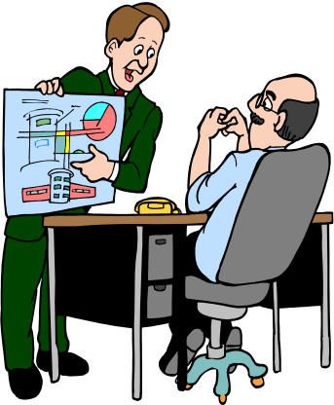
Presentaciones orales
Algunos aspectos que deben ser atendidos en la preparación de los materiales son:
  los colores
  texto o leyenda
  no debe leer los textos (en la presentación)
  usar imágenes sin texto
13

Slide 14

Presentaciones orales
Algunos aspectos que deben ser atendidos en la preparación de los materiales.
  letras legibles
  los gráficos de acuerdo al tema tratado
14

Slide 15

Presentaciones orales
Los miedos más frecuentes son:
  no poder expresarse correctamente
  el tiempo resulte muy escaso o largo
  padecer reacciones físicas
15

Slide 16

Hay 10 formas de utilizar correctamente PowerPoint
Apóyese en material convincente.
  "Recuerde que está creando plantillas que servirán de apoyo a una presentación oral".
16

Slide 17

Hay 10 formas de utilizar correctamente PowerPoint…
Simplifique
  Las presentaciones más eficaces de PowerPoint son sencillas:
    gráficos fáciles de comprender
    ilustraciones que reflejan lo que el orador quiere decir.
17

Slide 18

Hay 10 formas de utilizar correctamente PowerPoint…
3. Reduzca al mínimo las cifras en las plantillas.
  El atractivo de PowerPoint es su capacidad para comunicar ideas y apoyar las observaciones del orador de un modo conciso.
18

Slide 19
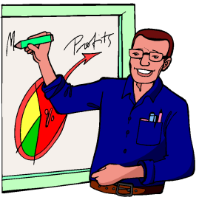
Hay 10 formas de utilizar correctamente PowerPoint…
4. No lea literalmente la presentación de PowerPoint.
  Con comentarios verbales que amplían e interpretan lo que hay en la pantalla en lugar de repetirlo.
  Es necesario el contacto visual con la “audiencia”,
19

Slide 20

Hay 10 formas de utilizar correctamente PowerPoint…
5. Utilice las observaciones oportunamente.
  Deje a los asistentes tiempo para leer el texto y digerirlo.
20

Slide 21

Hay 10 formas de utilizar correctamente PowerPoint…
6. Deje un tiempo de reposo.
  Los usuarios de PowerPoint más experimentados no temen dejar la pantalla en blanco de vez en cuando.
21

Slide 22
22

Slide 23

Hay 10 formas de utilizar correctamente PowerPoint…
7. Utilice colores vibrantes.
  Un contraste marcado entre el texto, los gráficos y el fondo puede resultar muy efectivo para transmitir mensajes y emociones.
23

Slide 24
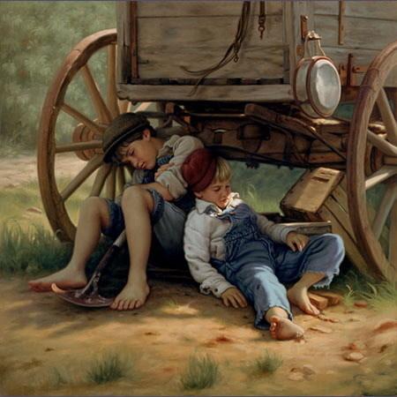
Hay 10 formas de utilizar correctamente PowerPoint…
8. Importe otras imágenes y gráficos.
  Utilice imágenes y gráficos externos, incluso vídeo, para mayor variedad y atractivo visual.
24

Slide 25

Hay 10 formas de utilizar correctamente PowerPoint…
9. Distribuya notas al final, no durante la presentación.
  Ningún orador quiere dirigirse a un grupo de personas que está entretenido leyendo un resumen de sus comentarios.
25

Slide 26

Hay 10 formas de utilizar correctamente PowerPoint…
10. Realice modificaciones sin reparos antes de la presentación.
  No pierda nunca la perspectiva de la audiencia.
  Imagínese que es una de las personas que escuchan sus comentarios mientras las repasa.
  Si algo es poco interesante, distrae o confunde, corríjalo sin pensarlo dos veces.
26

Slide 27

Diez Reglas simples para hacer buenas presentaciones orales
Regla 1: Háblele a la audiencia
Prepare las presentaciones teniendo en cuenta el público al cual se va a dirigir.
Esté seguro de conocer cual será la audiencia.
Presente lo que la audiencia desea escuchar temáticamente.
27

Slide 28
Regla 2: Menos es más
Su conocimiento acerca del tema es mejor expresarlo a través de una presentación clara y concisa. que sea provocativa y que conduzca a un diálogo durante la sesión de preguntas y respuestas cuando la audiencia se torna activamente participativa.
28

Slide 29
Regla 3: Sólo hable cuando tenga algo para decir.
No sea excesivamente entusiasta contando lo que usted piensa que obtendrá en su investigación cuando sea el momento.
Recuerde que el tiempo de la audiencia es precioso y no se debería abusar de ella presentando material preliminar poco interesante.
29

Slide 30
Regla 4: Haga duradero el mensaje que se lleve la audiencia
Una buena regla parecería ser la siguiente: si una semana más tarde de su presentación usted pregunta a una persona presente en ella sobre la misma, debería ser capaz de recordar tres puntos.
Si son los puntos claves que usted trató de transmitir, ha hecho un buen trabajo.
30

Slide 31
Regla 5: Sea lógico
Piense en la presentación como si fuese una historia.
Hay un flujo lógico: un comienzo claro, una parte intermedia, y un final.
Establezca un “estado” (el comienzo), cuente la historia (el medio), y tenga una gran terminación (el final) donde el mensaje que se lleve a la audiencia sea claramente entendido.
31

Slide 32
Regla 6: Considérese como en un teatro
Las presentaciones deberían ser entretenidas, pero esto no debe exagerarse y usted debe conocer sus límites.
Si usted no es cómico por naturaleza, no intente serlo.
Un buen orador cautivará a la audiencia y aumentará la probabilidad de que se cumpla con la Regla 4.
32

Slide 33
Regla 7: Practique y controle el tiempo de su presentación
Es importante que cuando usted de la presentación se restringa a aquello que practicó.
Es común desviarse, y aún es peor cuando se presenta material que usted conoce menos que la audiencia.
Cuanto más practique, probablemente se vaya menos por la tangente.
33

Slide 34
Regla 8: Use las imágenes con moderación pero eficazmente
Los oradores tienen estilos diferentes de presentación.
Unos pueden cautivar a la audiencia sin imágenes, otros requieren imágenes y además del material, pueden no llegar a ser capaces de presentar correctamente un tema sin imágenes apropiadas como gráficos y cuadros.
34

Slide 35
Regla 9: Revise el audio y/o el video de sus propias presentaciones
No hay nada más eficaz que escuchar, o escuchar y observar, la presentación que usted haya hecho.
Ver lo que está mal es fácil, corregirlo la próxima vez no lo es.
Trabaje mucho para deshacerse de los malos hábitos, es importante.
35

Slide 36
Regla 10: Dé los agradecimientos necesarios.
A la gente le gusta recibir agradecimientos por sus contribuciones.
Es más apropiado realizar los agradecimientos al comienzo de la presentación o señalarlas específicamente cuando se hayan hecho de modo que la contribución sea bien clara.
http://www.suelos.org.ar/adjuntos/diez_reglas_simples_para_hacer_buenas_presentaciones_orales.pdf
36

Slide 37
34

Slide 38
34

Slide 39
34

